Slide 1
«Геокешинг - инновационный вектор экологического воспитания дошкольников»
Муниципальное бюджетное дошкольное образовательное учреждение
«Центр развития ребенка – детский сад № 27 «Нэни куллар» г. Альметьевск
Подготовили: воспитатели выс. кв.категории
Халимова Светлана Владимировна
Хаматшина Гульшат Атласовна

Slide 2
«Только та игра целесообразна, в которой ребенок активно действует, самостоятельно мыслит, строит, комбинирует, преодолевает трудности»
Макаренко А. С.

Slide 3
Дошкольный возраст – возраст почемучек. А любознательность - это естественное стремление ребёнка к приобретению новых знаний.
«Геокешинг» это интересная приключенческая игра с элементами туризма и краеведения для поиска тайников, сделанных другими участниками игры. Если перевести с английского geo (земля) и cache (тайник), получаем – «поиск тайника в земле».

Slide 4
Цель геокешинга – формирование у детей интереса к проблемам охраны окружающей среды через знакомство с экологией.
Задачи:
1.Формирование предпосылок поисковой деятельности, интеллектуальной инициативы.
2.Развитие умения определять и применять возможные методы решения проблемы с помощью взрослого, затем самостоятельно.
3.Воспитывание волевых и дружеских качества, чувства товарищества, взаимопомощи.

Slide 5
Предварительная работа
1.изготовление макета группы, детского сада, участка дошкольной организации или другого объекта, находящегося на территории или за пределами детского сада. Играя, дети учатся ориентироваться, работать с макетом, картой-схемой, определять местоположение различных объектов.
2.На следующем этапе педагог разрабатывает сценарий и продумывает задачи для каждого задания.
3.Во время проведения игры дошкольники внимательно рассматривают и изучают карту маршрута к тайнику, отвечают на вопросы, связанные с предметом или местом, спрятанного тайника
4.На последнем этапе, дети вместе с педагогом, обобщив приобретенные знания и оформив их в конечный продукт, презентуют результаты взрослым. Это может быть фото или видеопрезентация, стенгазета, размещение информации на сайте ДО, в инстаграмме, в печатных СМИ.

Slide 6
Карта - схема
Очистка воды
Сортировка пищевые и бытовые отходы
Эко
магазин.
Площадка сбора команды детей
Раздельный сбор мусора
Вторая жизнь мусору
Утилизация опасных (батарейки) отходов

Slide 7
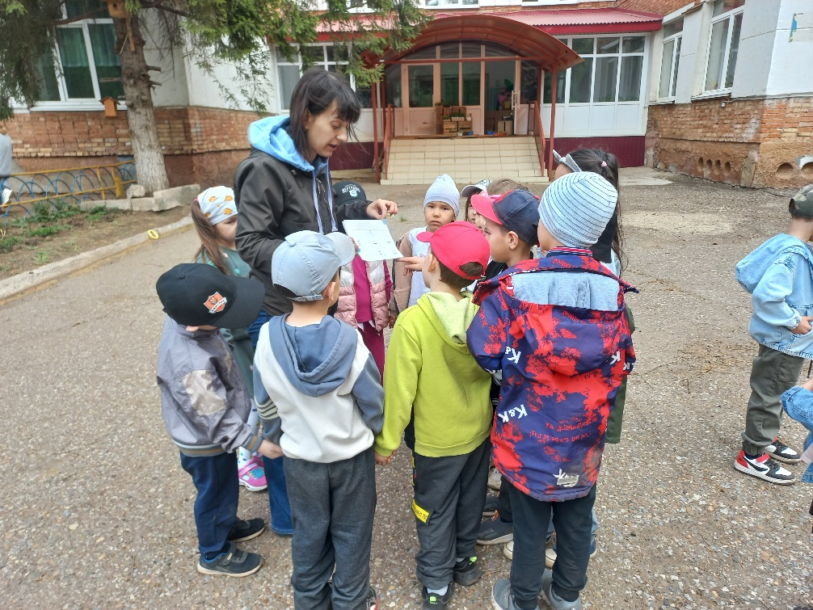
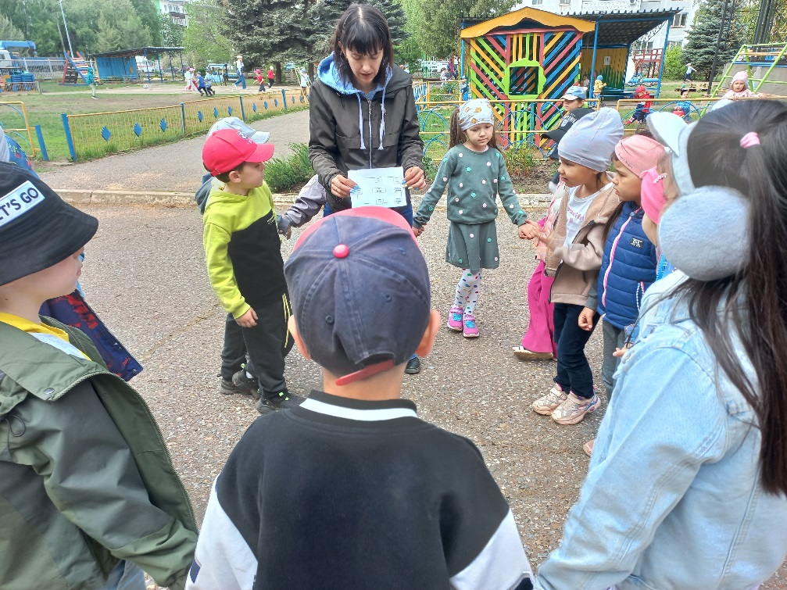
Площадка сбора команд - приветствие, раздача схемы маршрута.

Slide 8
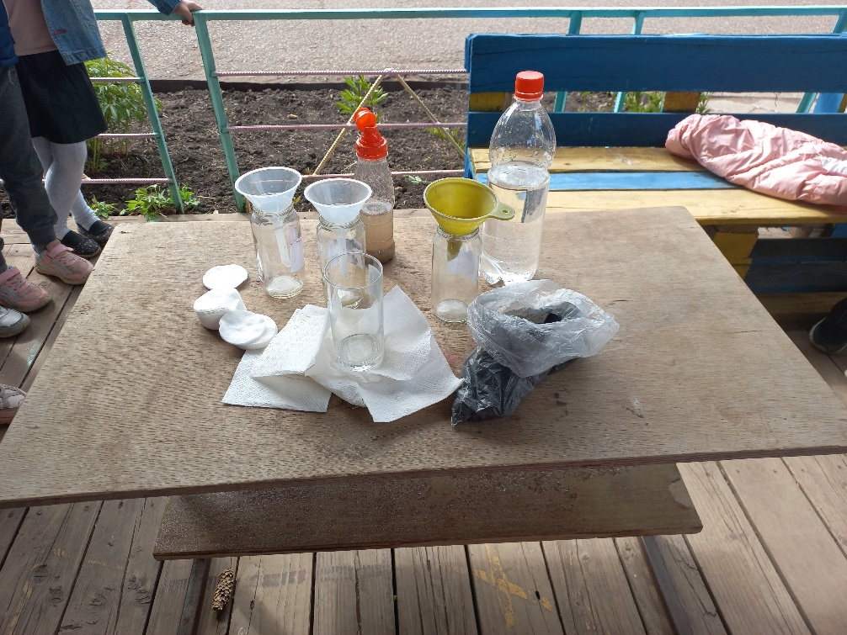
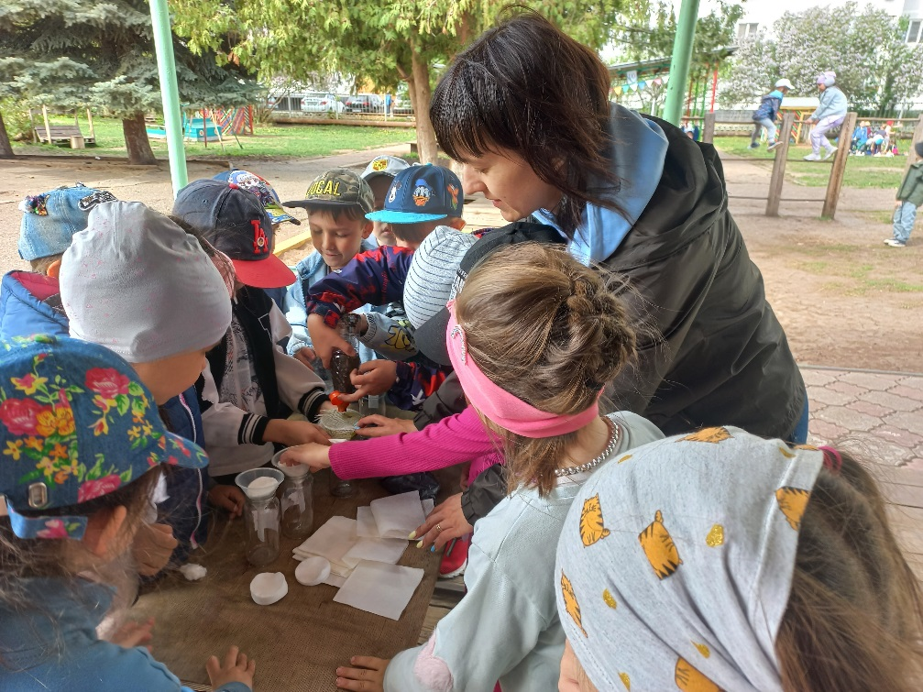
Пункт очистки воды_ изготовление фильтров для очистки воды (ватные диски, уголь, мел)

Slide 9
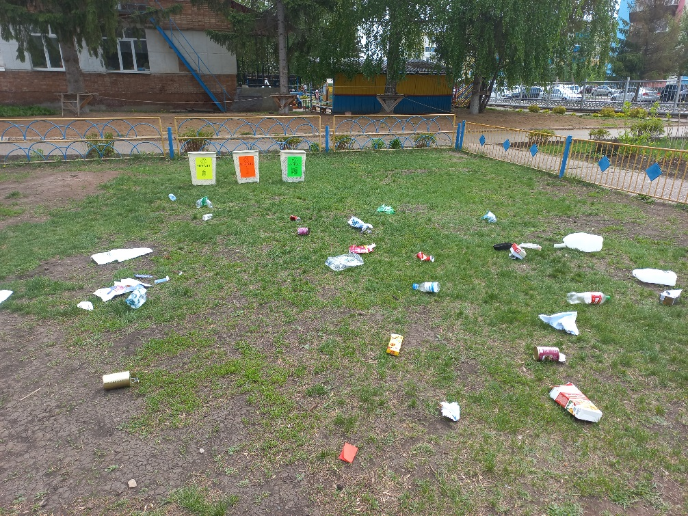
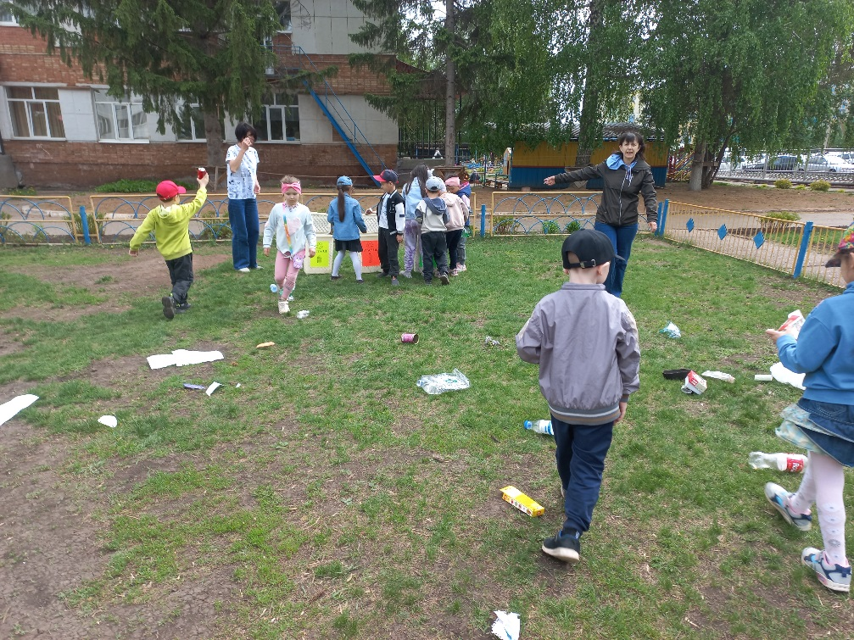
Раздельный сбор мусора _сортировка мусора по контейнерам (бумага, пластик).

Slide 10
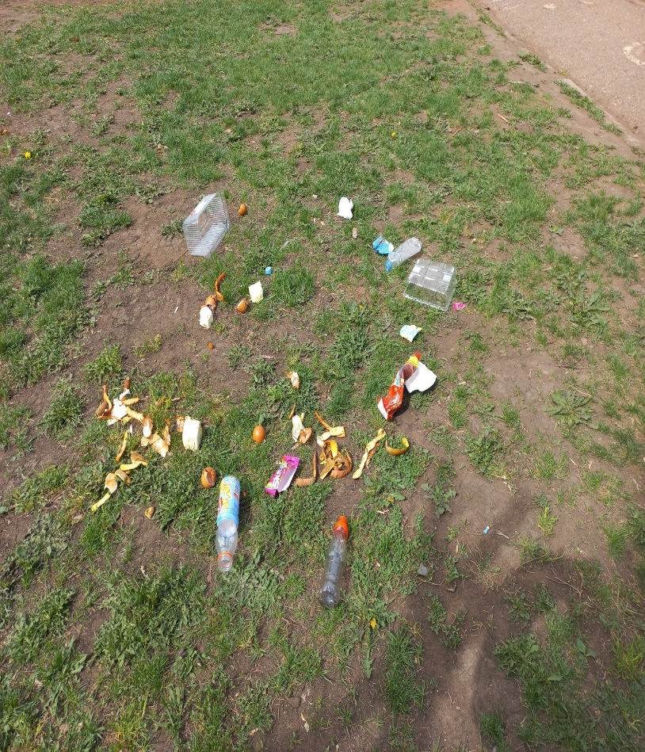
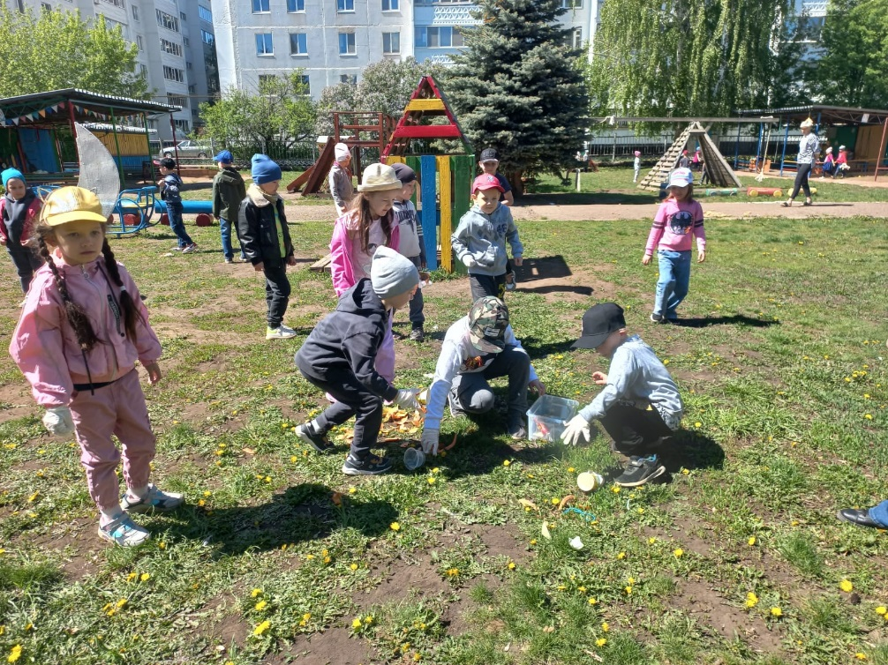
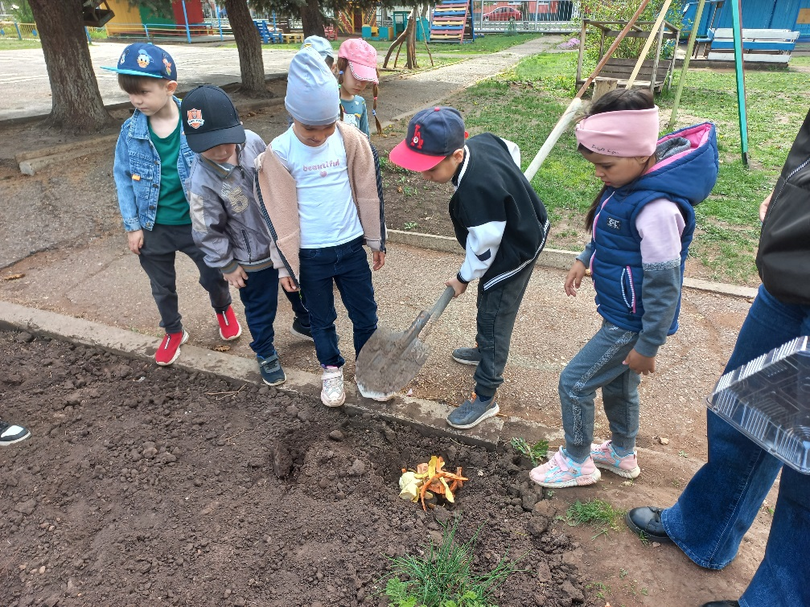
Сортировка пищевых и бытовых отходов_ закапывание пищевых отходов в землю, бытовые отходы собрать в контейнер.

Slide 11
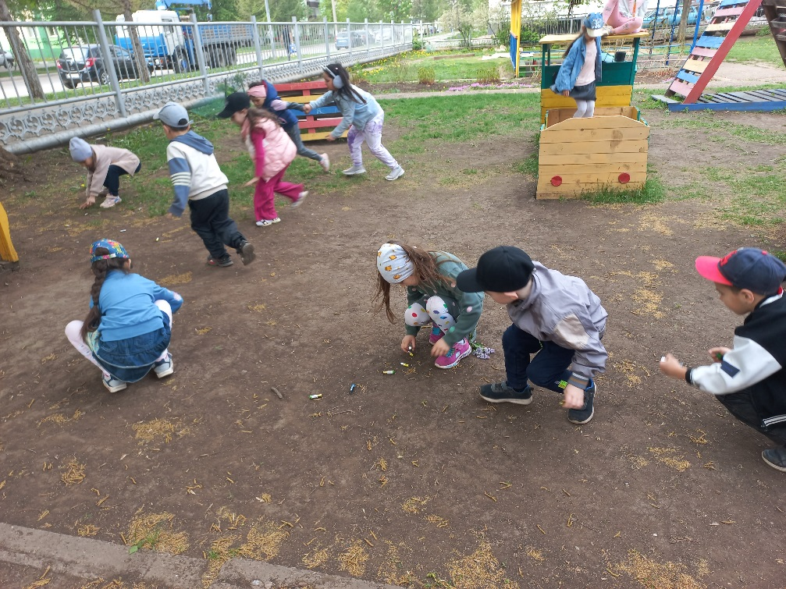
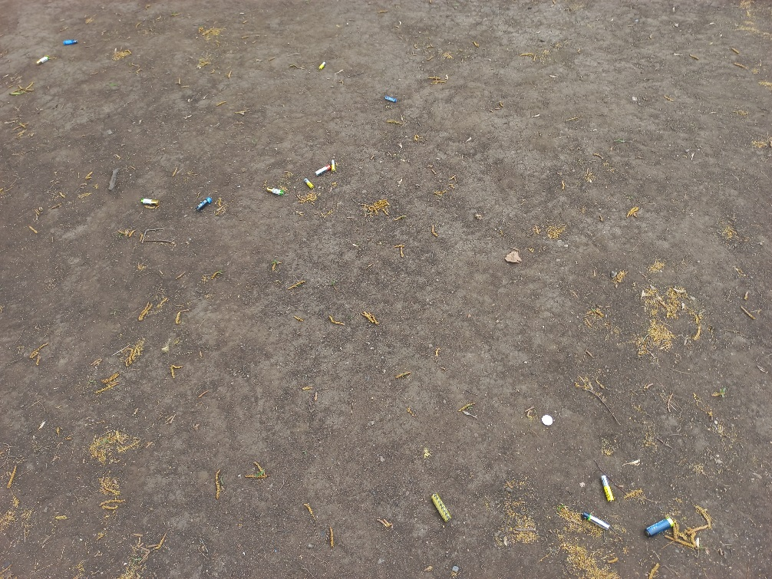
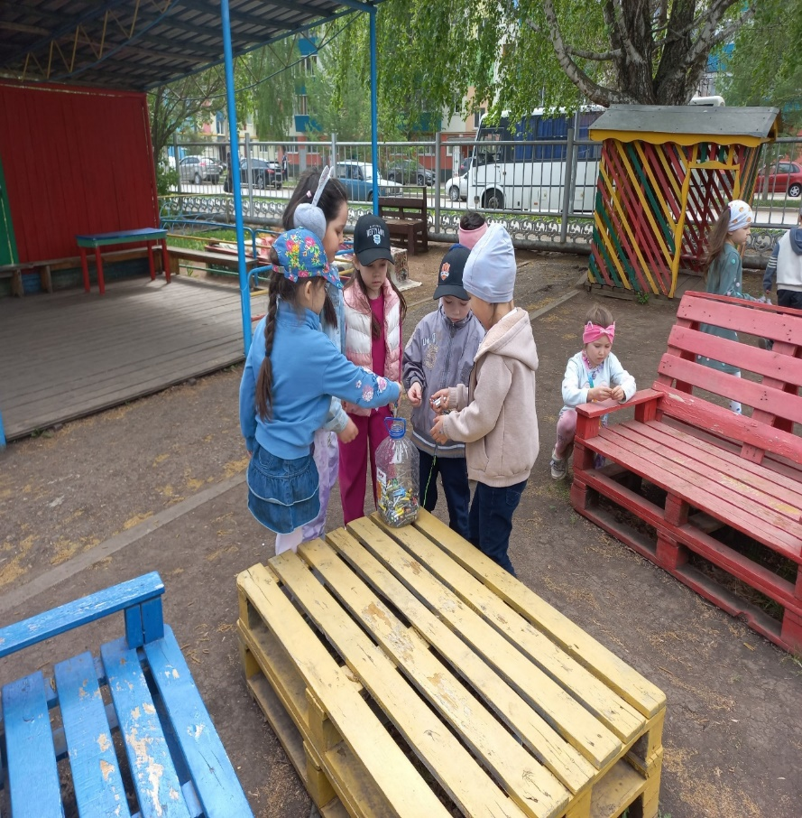
Утилизация опасных (батарейки) отходов

Slide 12
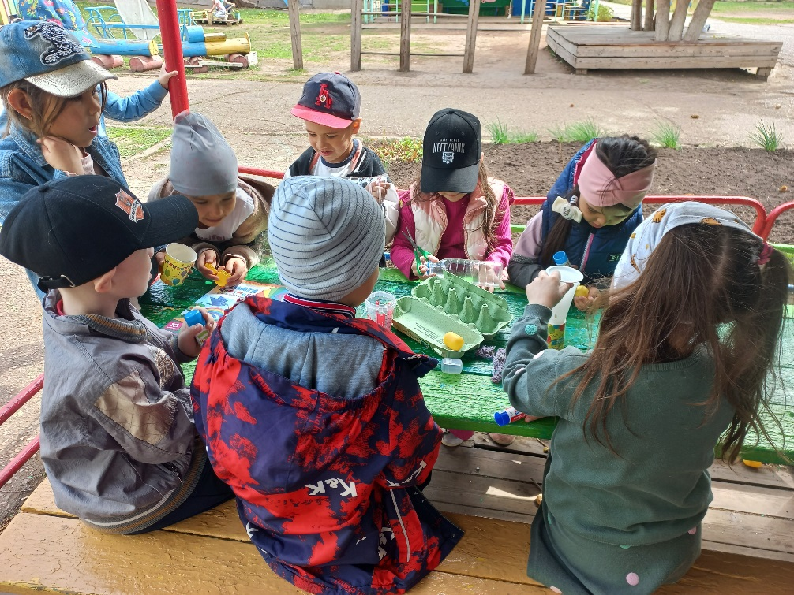
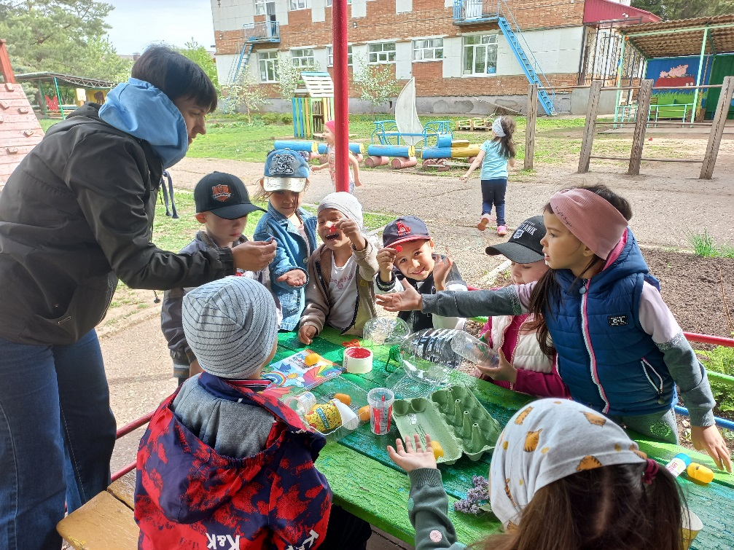
Вторая жизнь мусору _ изготовление поделок из бросового материала.

Slide 13
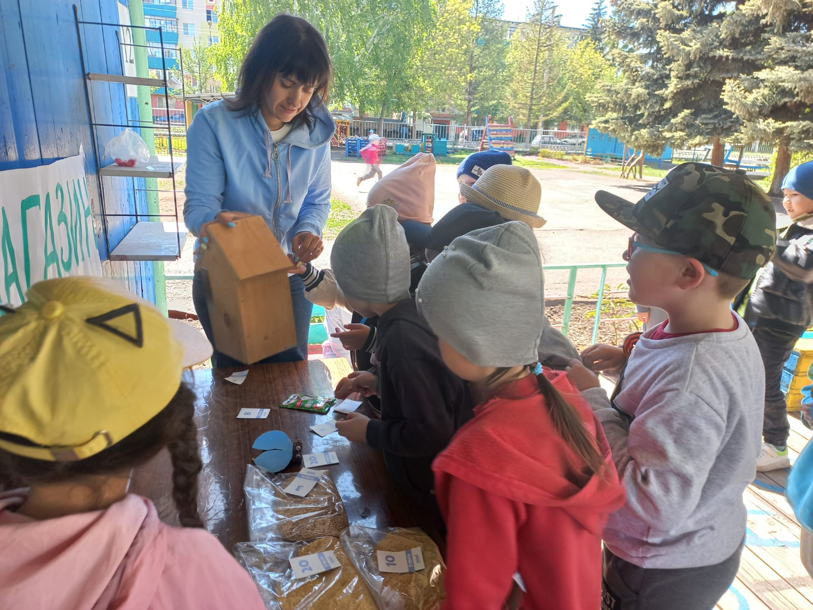
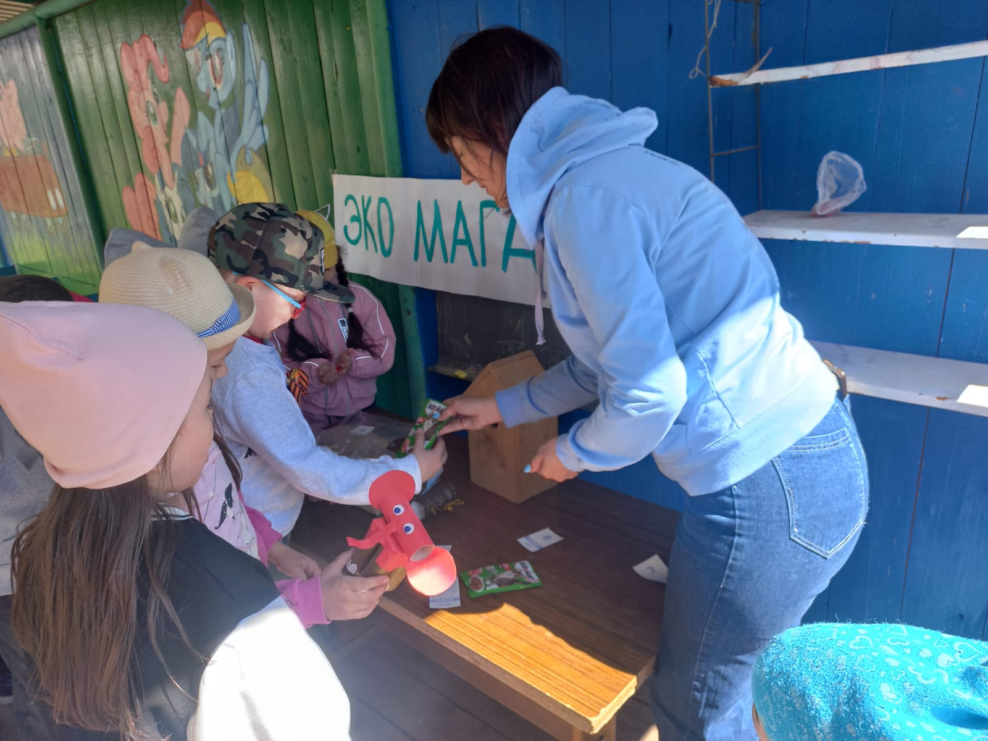
Эко Магазин - за полученные фишки (монеты) покупают корм для животных (контейнеры пласт, рассаду на участок и т.п.).

Slide 14
Анализируя работу, можно сказать, что, используя в работе метод геокешинга:
У детей прослеживается привычка ответственного и бережного отношения к природным ресурсам; формируется экологическая культура дошкольника; расширяется кругозор, воспитывается ответственность за родную землю.

Slide 15
СПАСИБО ЗА ВНИМАНИЕ

